Slide 1
화면 설계
수행평가 실습보고서
2022/11/21 박가영

Slide 2
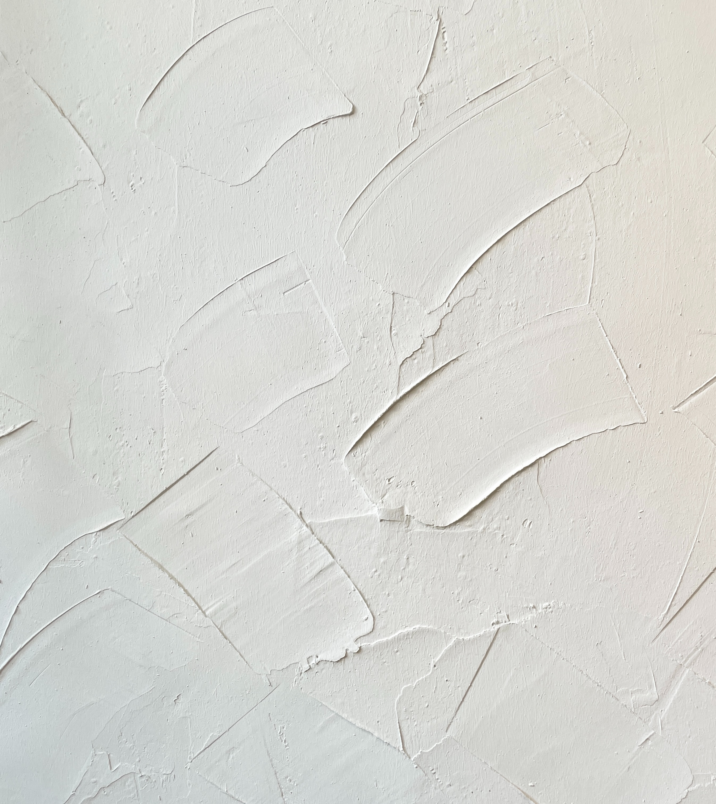
목차
table of contents
1
문제1. 프로젝트 생성
2
문제2. 레이아웃 작업
3
문제3. 화면 UI
4
문제4. 실습보고서 &
Github 배포

Slide 3
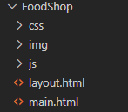
Part 1
문제1-프로젝트 생성
문제1
프로젝트 구조 : FoodShop
Css
Img
Js
Layout.html
Main.html
예제 입력
3
예제 출력
*
**
***
예제 입력
5
예제 출력
*
**
***
****
*****
3, 내용을 입력하세요

Slide 4
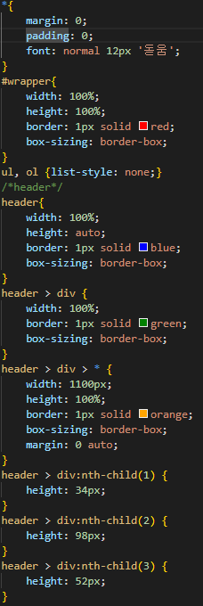
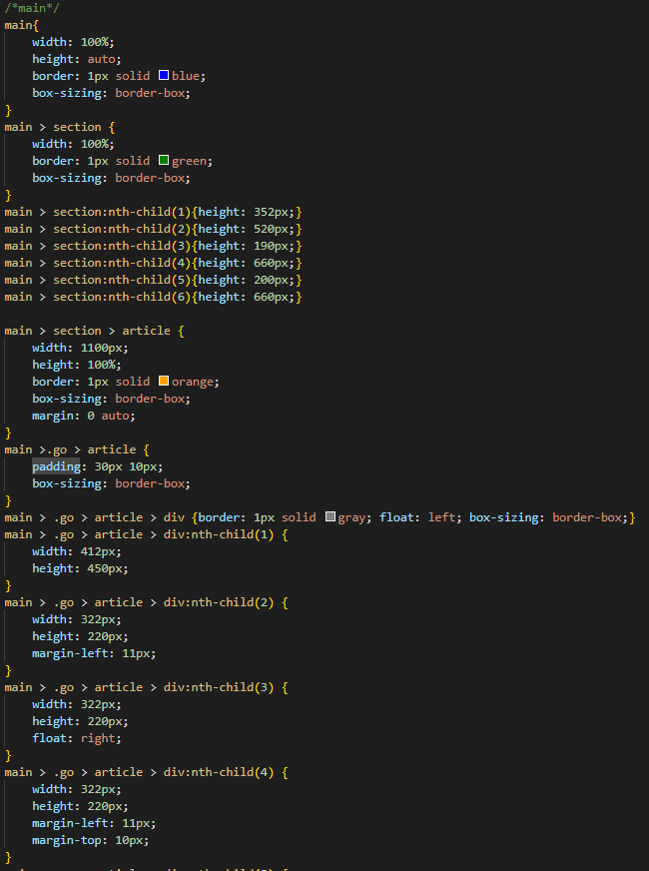
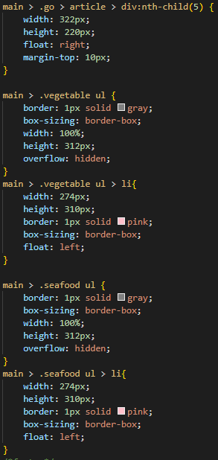
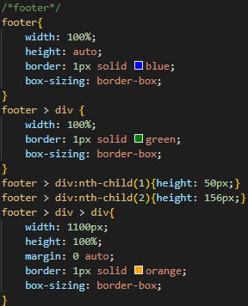
Part 2
문제2-레이아웃 작업(style)
예제 입력
3
예제 출력
*
**
***
예제 입력
5
예제 출력
*
**
***
****
*****
문제2
- student(학생) 목록 화면 구현
3, 내용을 입하세요

Slide 5
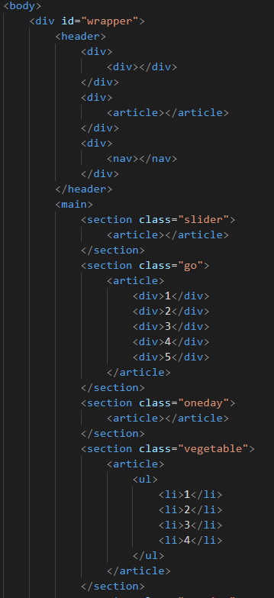
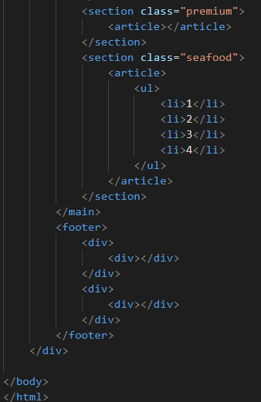
Part 2
문제2-레이아웃 작업(body)
예제 입력
3
예제 출력
*
**
***
예제 입력
5
예제 출력
*
**
***
****
*****
문제2
- student(학생) 목록 화면 구현
3, 내용을 입하세요

Slide 6
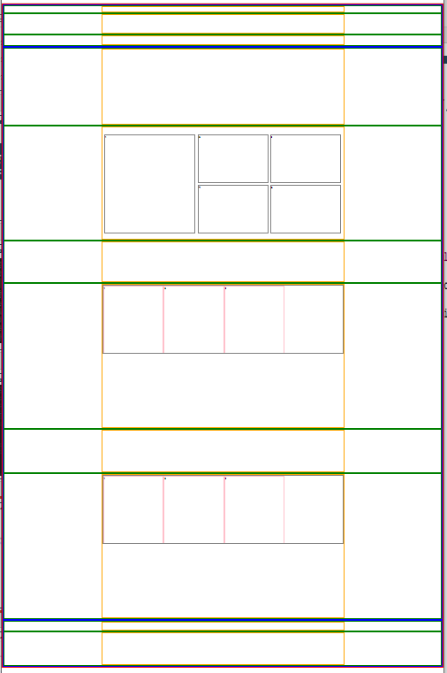
Part 2
문제2-레이아웃 작업
예제 입력
3
예제 출력
*
**
***
예제 입력
5
예제 출력
*
**
***
****
*****
문제2
- student(학생) 목록 화면 구현
3, 내용을 입하세요

Slide 7
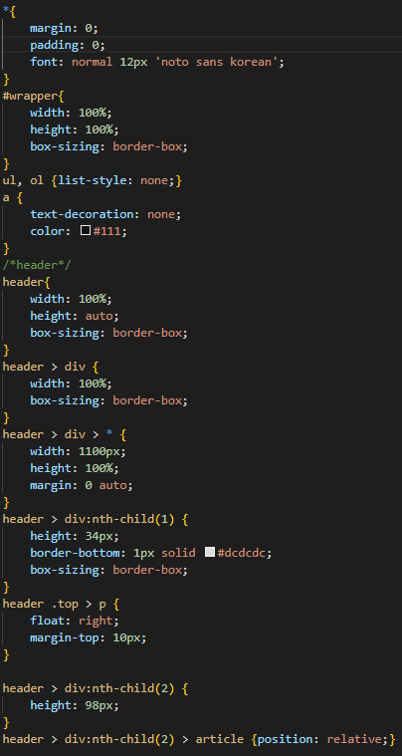
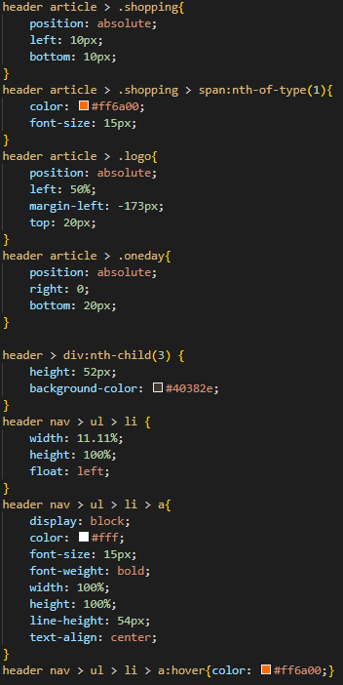
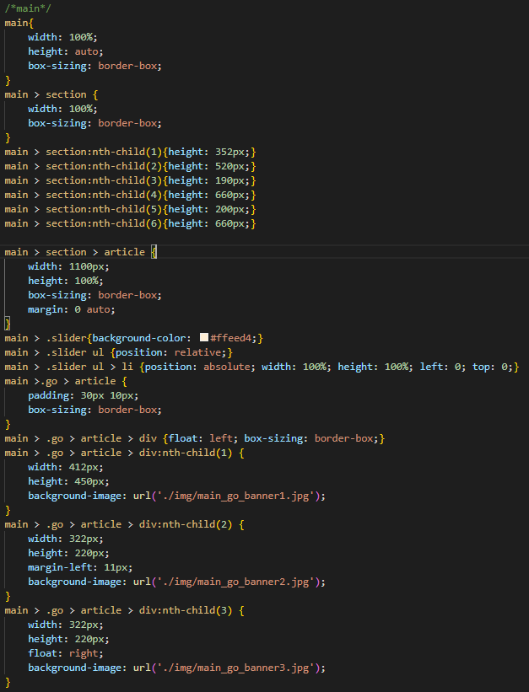
Part 3
문제3-화면 UI(style)
3, 내용을 입력하세요

Slide 8
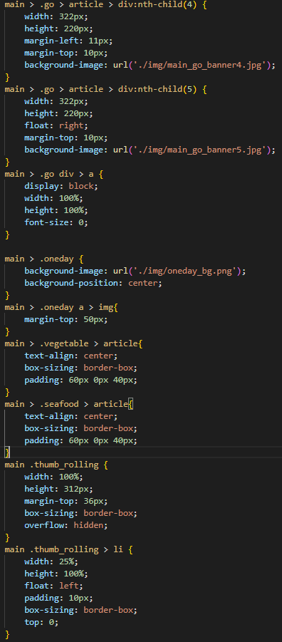
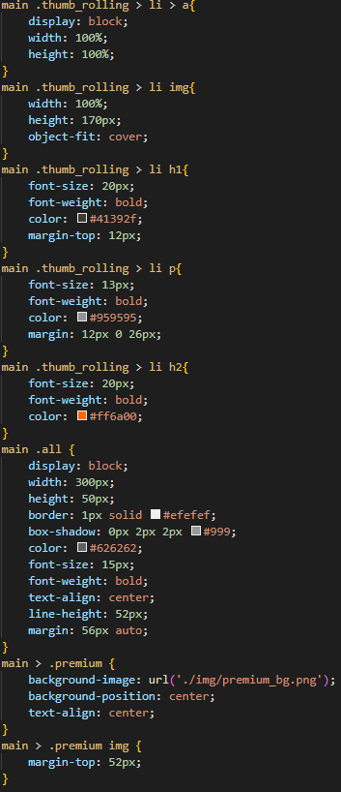
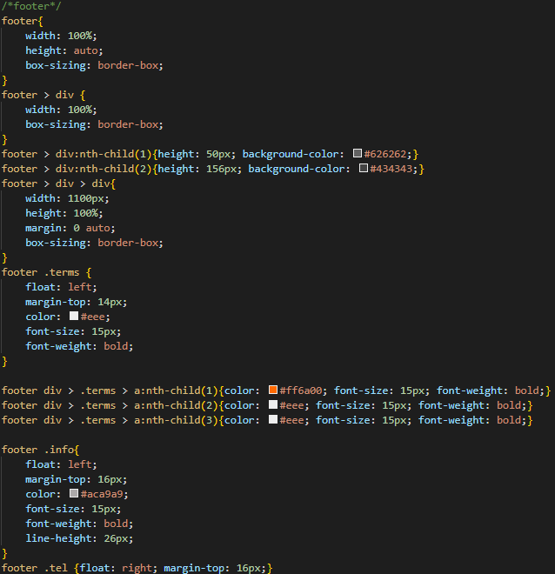
Part 3
문제3-화면 UI(style)
3, 내용을 입력하세요

Slide 9
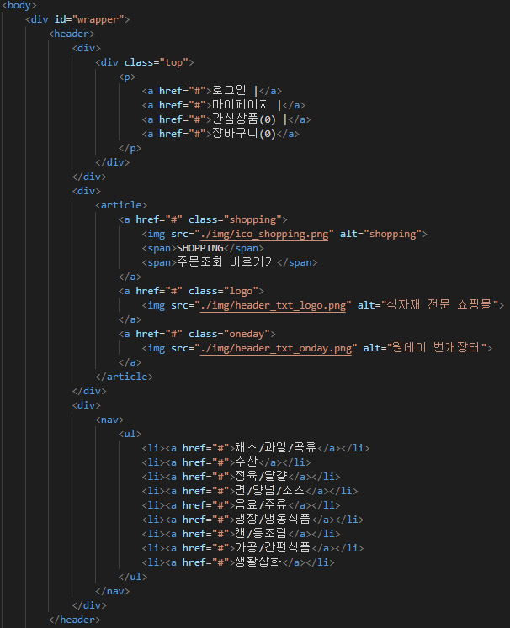
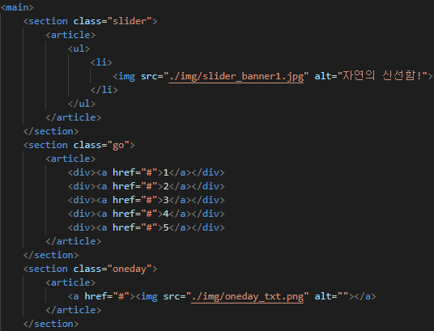
Part 3
문제3-화면 UI(body)
3, 내용을 입력하세요

Slide 10
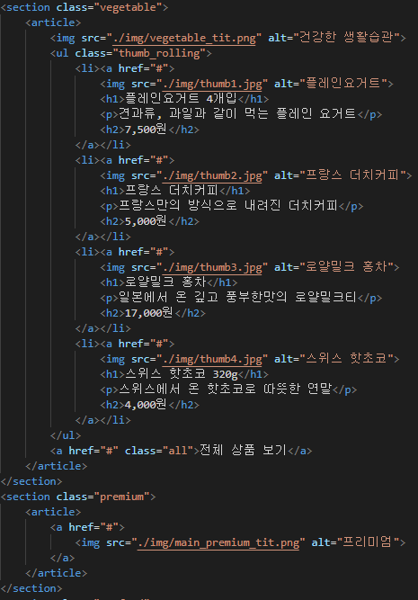
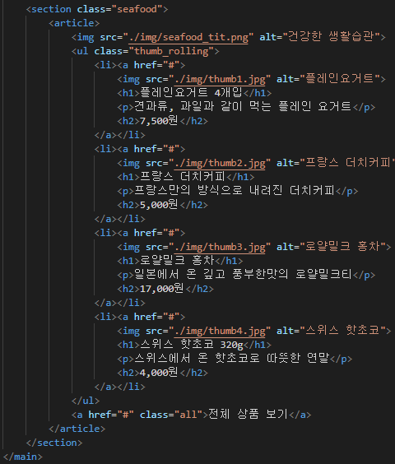
Part 3
문제3-화면 UI(body)
3, 내용을 입력하세요

Slide 11
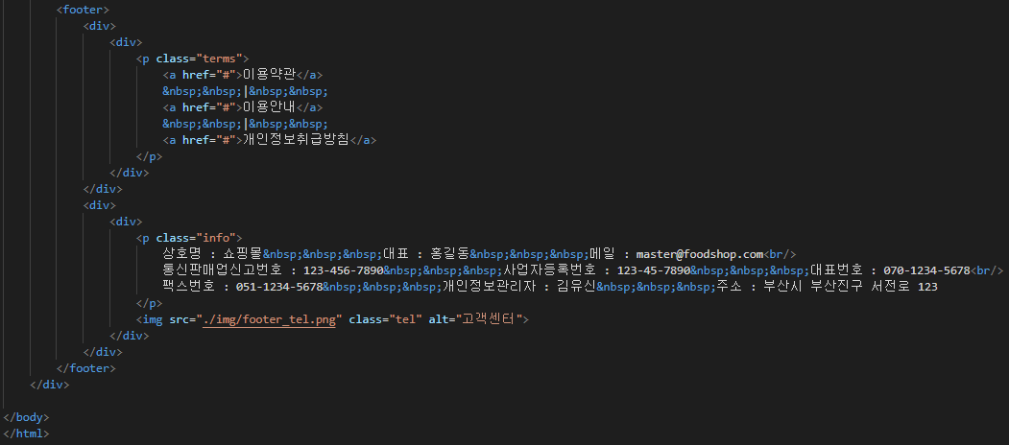
Part 3
문제3-화면 UI(body)
3, 내용을 입력하세요

Slide 12
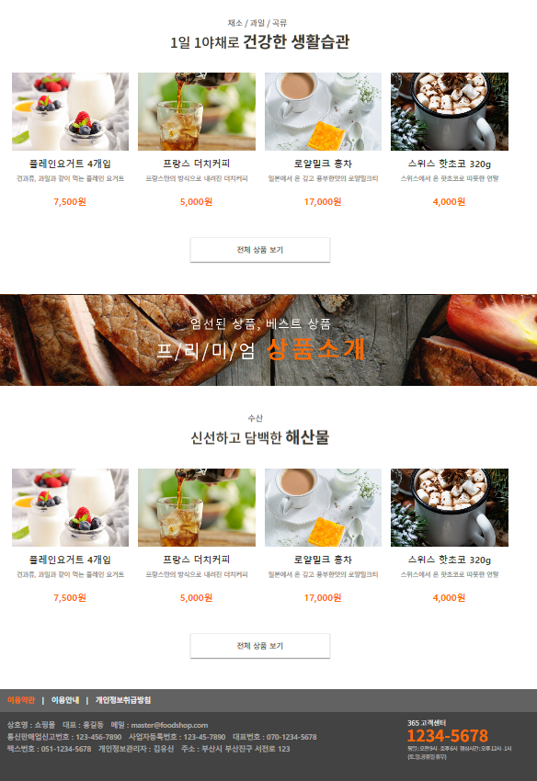
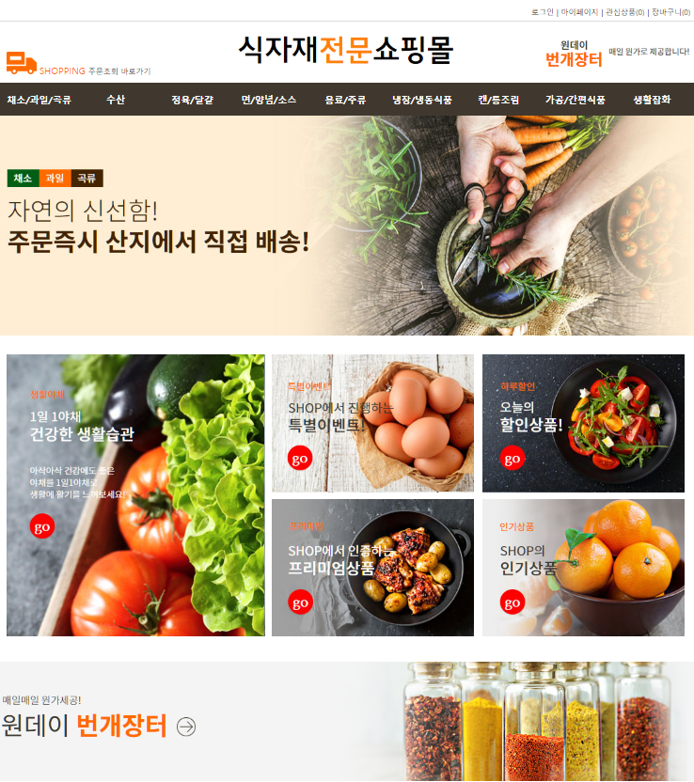
Part 3
문제3-화면 UI
3, 내용을 입력하세요

Slide 13

Part 4
문제4-Github 배포
https://coding0818.github.io/HTML/FoodShop/layout.html
https://coding0818.github.io/HTML/FoodShop/main.html
3, 내용을 입력하세요

Slide 14
이상으로 보고서를 마치겠습니다. 감사합니다.

